Slide 1



SAKA, INC.
SISTEM
OPERASI
SAKA NABIL

Slide 2

PENGERTIAN SHELL
Shell dalam konteks komputasi adalah antarmuka yang menyediakan cara bagi pengguna untuk berinteraksi dengan sistem operasi dan menjalankan perintah-perintah. Ini adalah lingkungan tempat pengguna dapat memasukkan perintah dan mendapatkan respons dari sistem. Shell menyediakan sejumlah perintah bawaan dan juga memungkinkan pengguna untuk menulis skrip (script) untuk menjalankan serangkaian perintah secara otomatis.

Slide 3

FITUR
01
BUAT FILE
08
PINDAI JARINGAN
02
LIHAT PERMISSION FILE
09
UJI KECEPATAN INTERNET
03
HAPUS FILE
04
UBAH IZIN FILE
05
UBAH NAMA FILE
06
BUKA FILE
07
MONITORING PROSES

Slide 4




PENJELASAN FITUR
BUAT FILE
Fitur ini memungkinkan pengguna untuk membuat file dengan menentukan nama serta jenis filenya sendiri
Lihat Permission File
Fitur ini memungkinkan pengguna untuk dapat melihat permission dari file yang ingin dilihat permissionnya seperti siapa sajakah yang memiliki izin untuk read, write dan execute file tersebut.

Slide 5

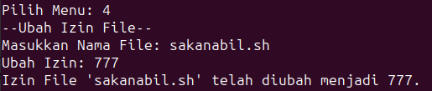
PENJELASAN FITUR
Hapus File
Fitur ini memungkinkan pengguna untuk menghapus suatu file yang ingin di hapus dengan hanya menginput nama file nya
Ubah Izin File
Fitur ini memungkinkan pengguna untuk mengubah izin/pemission dari file yang ingin diubah, dengan mengubahnya menggunakan value number seperti 600 untuk agar pemilik bisa read dan write, 777 untuk Pemilik, kelompok dan orang lain bisa read, write dan execute, dan lain-lain.

Slide 6
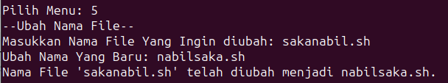

PENJELASAN FITUR
Ubah Nama File
Fitur ini memungkinkan user untuk mengubah nama file dari nama file yang lama menjadi nama file yang baru.
Buka File
Fitur ini memungkinkan pengguna untuk bisa membuka file yang ingin dibuka dengan menginputkan nama filenya.

Slide 7
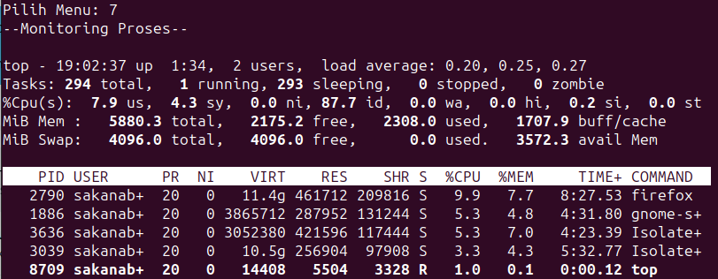
PENJELASAN FITUR
Monitoring Proses
Fitur ini memungkinkan pengguna untuk dapat melihat kinerja sistem secara real time seperti CPU, Memory, Serta proses yang sedang berjalan.

Slide 8
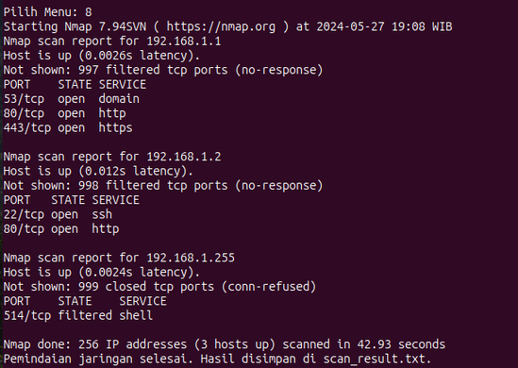
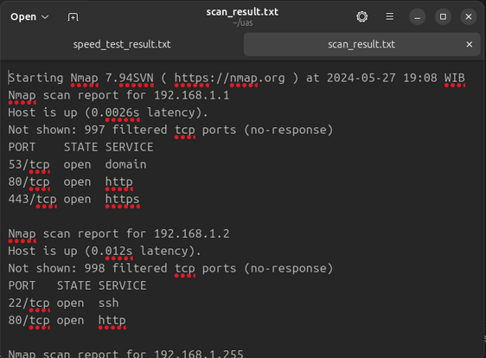
PENJELASAN FITUR
Pindai Jaringan
Fitur ini memungkinkan pengguna untuk memindai jaringan menggunakan command nmap, yang apabila nmap belum terinstall maka akan program akan otomatis menginstall nmap tersebut dengan persetujuan dari pengguna.
Hasil dari jaringan yang sudah dipindai akan masuk ke file scan_result.txt

Slide 9
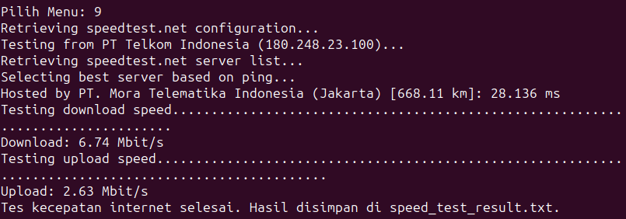
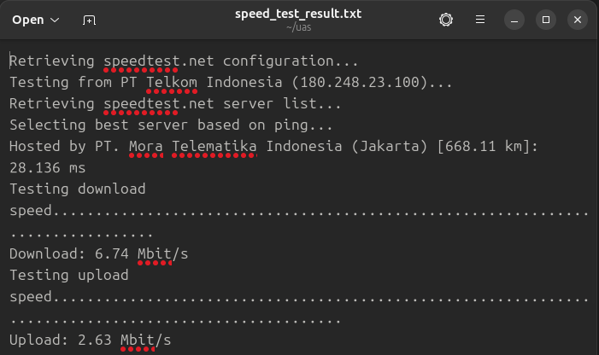
PENJELASAN FITUR
Uji Kecepatan Internet
Fitur ini memungkinkan pengguna untuk melakukan uji kecepatan dari internet yang digunakan oleh pengguna menggunakan speedtest-cli, apabila speedtest-cli belum terinstall makan program akan otomatis menginstall speedtest-cli dengan persetujuan dari pengguna.
Hasil dari kecepatan internet yang sudah di tes akan di catat dalam file speed_test_result.txt

Slide 10

TERIMA
KASIH
SAKA, INC.

